Slide 1
Formats d'images

Slide 2
Formats d'image
Bitmap :
Gif : à la mode début 90, rapidement dépassé
Jpeg : méthode de compression efficace sur le contenu photographique
Jpeg 2000 : grosse amélioration de jpeg
Png : idéal pour les images

Slide 3
Utilisation de GIMP
Télécharger GIMP
Introduction au logiciel
Importer et modifier l'échelle d'une image/photo
Objectif : 900 x 230

Slide 4
GIMP
Gestion des calques avec choix de modes de fusion et réglage de l’opacité et possibilité d’utiliser des masques, de verrouiller les calques et de les grouper.
Plusieurs outils de dessin, dont le pinceau, le crayon, la gomme et le pot de peinture, ainsi que des dynamiques permettant de donner des effets au tracé.
Grand choix de brosses, dégradés et textures, avec possibilité de personnaliser ou en créant soi-même les brosses, textures et dégradés.
Plusieurs outils de sélection (elliptique, rectangulaire avec possibilité d’arrondir les coins, baguette magique, lasso, sélection par couleur) avec plusieurs options de manipulation (agrandir, réduire, inverser, enregistrer dans un canal, convertir en chemin, utiliser le masque rapide).

Slide 5
GIMP
Outils de transformation, comme la rotation, la perspective, le cisaillement et le redimensionnement.
Une sélection de filtres et de scripts-fu (scripts permettant d’automatiser des opérations) pour l’ajout d’effets et la retouche.
Possibilité d’ajouter des greffons (plugins) pour ajouter des fonctionnalités.
Gestion de nombreux formats, dont les plus courants (JPEG, GIF, PNG, PSD, PCX, TIFF).

Slide 6
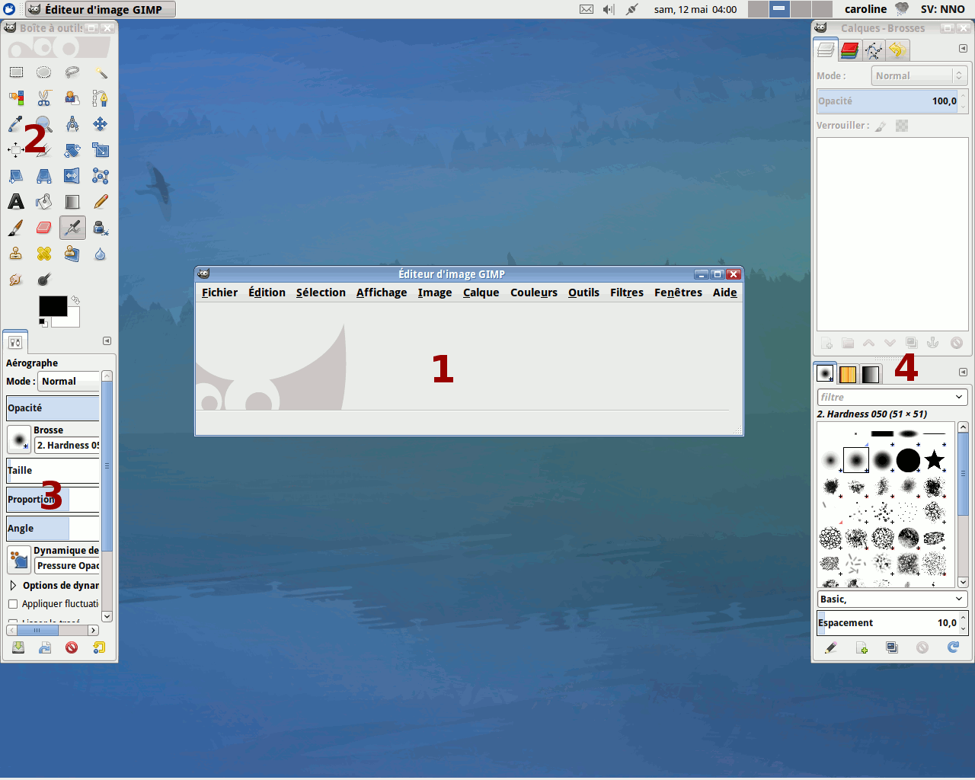
GIMP

Slide 7
GIMP
1 - Ouverture d’un document, ouverture de fenêtres supplémentaires, gestion des préférences, filtres, script-fu, actions sur les sélections, fermeture de GIMP. Cette partie est donc vitale.
2 - Outils de GIMP : outils de sélection, outils de traçage, outils de retouche. C’est là aussi que vous retrouvez la gestion des couleurs de premier-plan et d’arrière-plan.
3 - Menu d’option des outils. Cette partie est détachable ou déplaçable.
4 - Elle contient les différentes fenêtres ancrables (ou dialogues) utiles pour votre travail, regroupées par onglets. Vous y retrouverez donc les calques, les canaux, les chemins, l’historique d’annulations, les brosses, les textures et les dégradés.

Slide 8
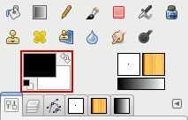
GIMP
Recadrez une image
Réduire / Agrandir une image Image > Échelle et taille de l’image.
Rotation, Mise à l’échelle, Cisaillement, Perspective, Retourner
Choisir une couleur

Slide 9
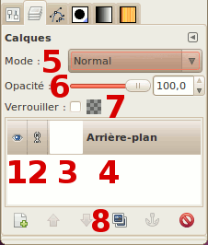
GIMP : les calques
L’œil : indique si votre calque est visible ou non. Si vous cliquez sur l’œil, celui-ci disparaîtra, et vous ne verrez plus votre calque blanc sur l’image centrale.
La chaîne : est utile pour verrouiller plusieurs calques
La miniature : ceci vous donne un aperçu en miniature de votre calque. Elle peut indiquer si ce calque est un calque de texte (auquel cas un icône avec un T s’affichera) ou un calque régulier.
Le nom du calque : le premier calque par défaut s’appelle toujours Arrière-plan

Slide 10
GIMP : les calques
Mode : permet de modifier le comportement d’un calque en agissant sur les calques du dessous pour créer des effets.
Opacité : permet de baisser l’opacité d’un calque pour le rendre semi-transparent ou pour atténuer un effet trop fort. Essayez-le en la faisant varier pour voir l’effet sur votre calque blanc.
Verrouiller le canal alpha : Ceci permet de ne pas pouvoir intervenir sur les parties transparentes. Si la case est cochée, vous ne pourrez ni peindre une région transparente, ni remplir des zones se situant dans ces régions, et les filtres comme le flou n’auront aucun effet sur ces régions.
Les boutons du bas : Ces boutons vous permettent un accès direct aux fonctions de gestion des calques

Slide 11
Image d'arrière plan
Création d'une classe « banniere »
La propriété « background-image »

Slide 12
Background-image
Background-image : url(« chat.jpg ») ;
Background-attachement : fixed|scroll
Background-repeat : no-repeat|repeat-x|repeat-y|repeat
Background-position : pixel|top|middle|bottom|left|center|right
Exemple : background : url(«chat.jpg ») repeat top right fixed ;

Slide 13
Insérer un fichier multimédia
A partir de Youtube
Intégrer une maps de Google
Un document Slideshare

Slide 14
Insérer un favicon
Une image de 16 px / 16 px au format .ICO
Dans le Head ajouter :
<link rel="shortcut icon" href="favicon.ico" type="images/x-icon" />

